Slide 1




Mieti hetki.
Mitä tunteita vihapuhe herättää minussa? > SOS > Mieti hetki

Slide 2
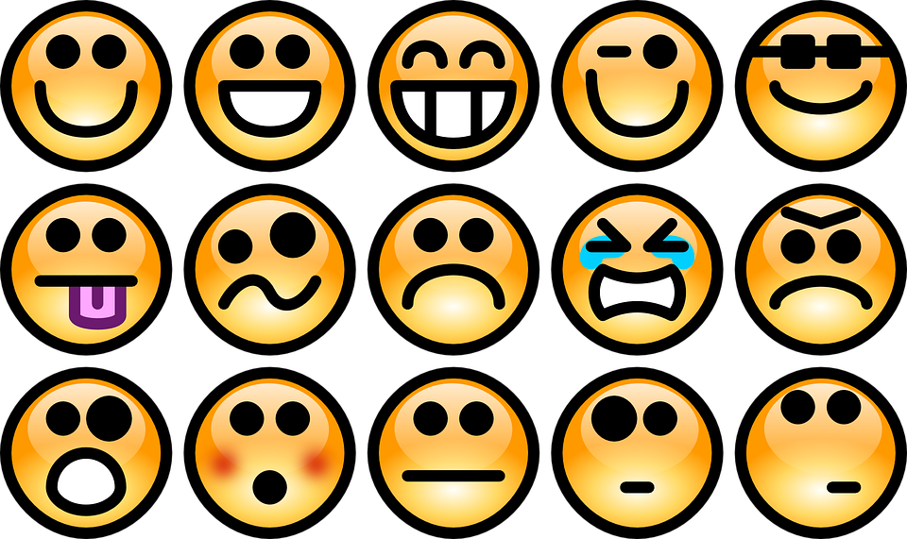
Ovatko tunteesi joskus karanneet hallinnasta?

Slide 3

Mieti hetki. Miten toimit tällä kertaa?
Miten ”paras minäsi” toimisi?
Miten saat itsesi toimimaan, kuten ”paras minäsi”?

Slide 4
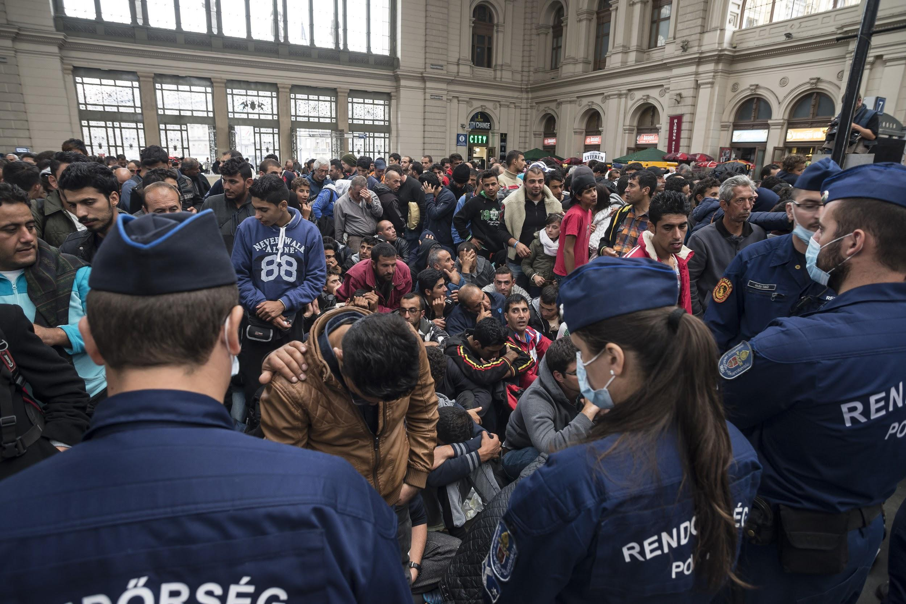
Mitä tunteita tämä kuva herättää sinussa?
Budapest, Unkari, 10.9.2015: Unkarilaiset poliisit valvovat tilannetta ja yrittävät ylläpitää järjestystä pakolaisten keskellä Keletin rautatieasemalla Budapestissa. Monet pakolaiset tulevat Unkariin Syyriasta, Pakistanista ja Afganistanista matkallaan muihin Euroopan maihin, kuten Saksaan, Itävaltaan tai Tanskaan, etsiessään parempaa tulevaisuutta perheilleen.

Slide 5
Mitä tarkoitetaan tunteen laukaisijoilla?
merenranta
tosiystävä
teot
vuoret
haju
ääni
musiikki
muisto
isovanhemmat

Slide 6
Paljon
Energia
Vähän
© RULER Programme. Yale Centre for Emotional Intelligence
Epämiellyttävä
Miellyttävä
Tunteet

Slide 7
raivostunut
järkyttynyt
yllättynyt
hurmioitunut
vihainen
innostunut
harmistunut
kiukkuinen
ihan ok
ikionnellinen
murheellinen
välin-
pitämätön
rentoutunut
tyytyväinen
yksinäinen
levollinen
© RULER Programme. Yale Centre for Emotional Intelligence
epätoivoinen
uupunut
uninen
tyyni

Slide 8
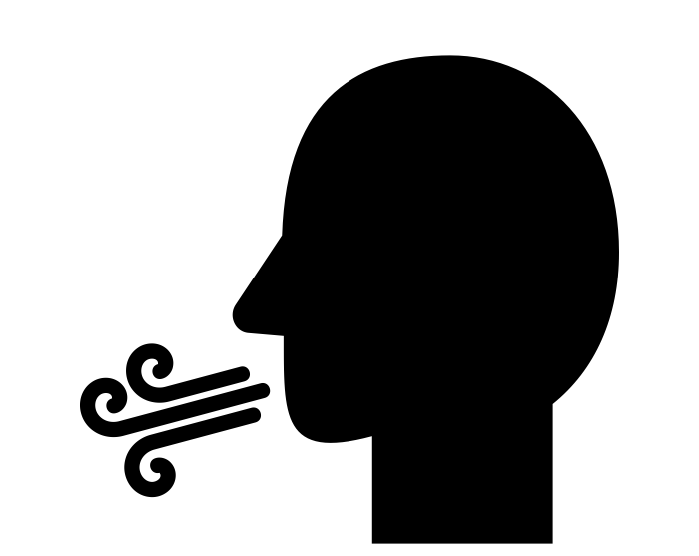
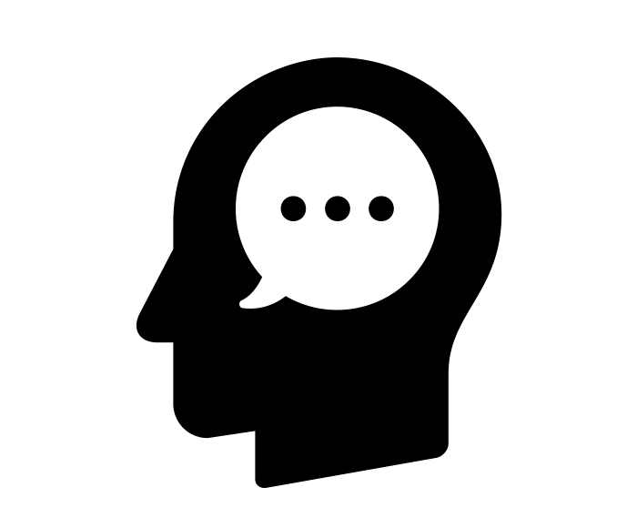

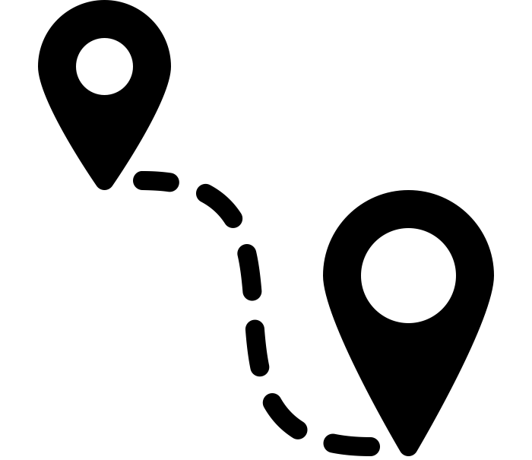
Toimintamalleja hetkeen (jolloin tunne iskee)
hengittäminen
tietoinen läsnäolo / rentoutuminen
uudelleenmäärittely
itselle puhuminen kannustavasti
mielikuvien muuttaminen
huomion siirtäminen muuhun
etäisyyden ottaminen tilanteeseen

Slide 9





Pitkän aikavälin toimintamalleja
toimiminen hyvän asian puolesta
liikunta ja uni
harrastus/ muu toiminta
viihde: musiikki/tv/pelit
meditaatio / hengellisyys
muiden antama tuki
ammattiavun hakeminen
tavoitteiden asettaminen ja saavuttaminen
omien suhtautumisen pohtiminen ja muuttaminen
edistyksen huomaaminen

Slide 10
raivostunut
vihainen
ärsyyntynyt
Paljon
innostunut
hyväntuulinen
ylpeä
Energia
yksinäinen
onneton
tyyni
Vähän
© RULER Programme. Yale Centre for Emotional Intelligence
Epämiellyttävä
Miellyttävä
Tunteet

Slide 11









www.hackinghate.eu
#SELMA_eu

